Slide 1
Центральный Административный Округ г. Москвы ГОУ ЦО №1468
Научно-исследовательский проект по математике
Тема: «Тригонометрические уравнения»
Выполнили:
Учащиеся 10-В класса
Прохоров Роман, Тепляков Илья.
Научный руководитель- учитель
Математики Фролова Л. М.
г. Москва- 2010 год.

Slide 2
Цель проекта- Объединить все методы решения тригонометрических уравнений(изучаемые в школьной программе).
Задачи:Сделать наиболее компактным материал изложения.
Сделать материал школьной программы доступным, тем людям, которые более способны в гуманитарных предметах.

Slide 3
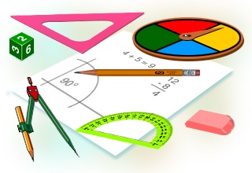
Методы решения тригонометрических уравнений!

Slide 4
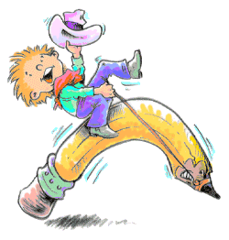
Определение:
Уравнение, содержащее неизвестное под знаком тригонометрической функции, называется
Тригонометрическим

Slide 5
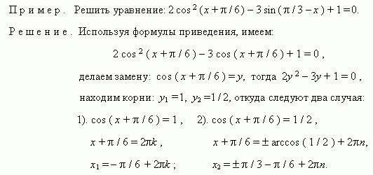
Первый Алгебраический метод.

Slide 6
. Приведение к однородному уравнению. Уравнение называется однородным относительно sin и cos, если все его члены одной и той же степени относительно sin и cos одного и того же угла. Чтобы решить однородное уравнение, надо:

Slide 7
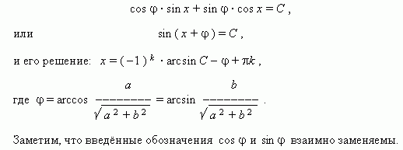
Введение вспомогательного угла. Рассмотрим уравнение вида:
a sin x + b cos x = c ,
где a, b, c – коэффициенты; x – неизвестное

